Slide 1

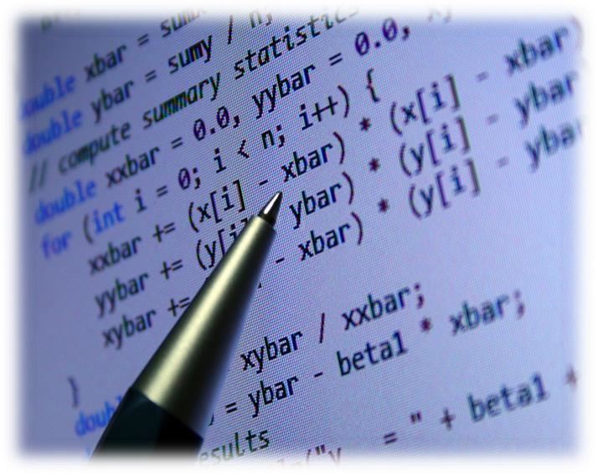

ALGO
RI
TMOS Y LÓGICA DE
PROGRAMACIÓN
TEMA:
SENTENCIA
SWITCH CASE
INTEGRANTES:
•
Ariel Alejandro Calderón
•
Jacson Antonio Narváez

Slide 2
SWITCH CASE
La declaración switch en la mayoría de los lenguajes de programación le permite evaluar una expresión y ejecutar diferentes bloques de código dependiendo del valor de esa expresión.
Cada valor posible de una expresión está asociado a un caso específico, y el bloque de código correspondiente a ese caso se ejecuta si el valor de la expresión coincide con el valor especificado en ese caso.
Funcionamiento Básico
Evaluación de expresión: La sentencia switch evalúa una expresión y luego ejecuta uno de los varios bloques de código dependiendo del valor resultante de esta expresión.
Comparación: Cada case en la estructura de switch especifica un valor constante o una expresión constante que se compara con el resultado de la expresión evaluada.
Coincidencia: Si la expresión coincide con un valor en un case, se ejecuta el bloque de código asociado con ese case.
Break: Después de ejecutar un case, generalmente se usa la palabra clave break para salir de la estructura switch. Esto evita que se ejecuten los bloques de código de los case siguientes.

Slide 3
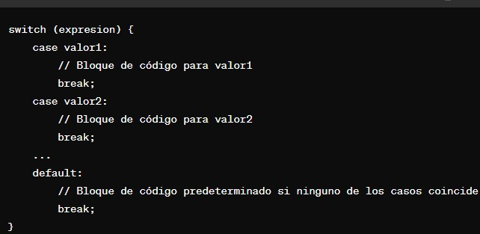
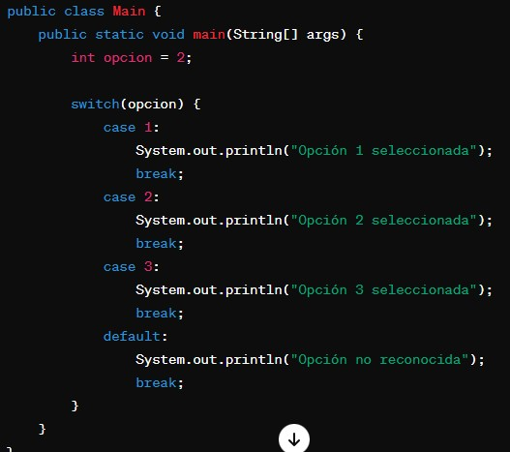
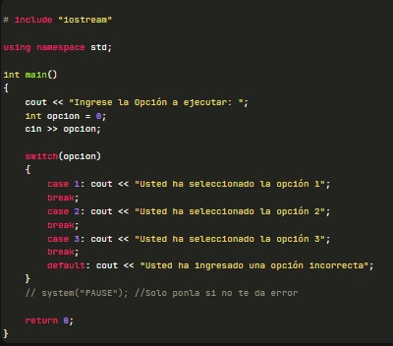
Sintaxis general
Algunos ejemplos en diferentes lenguajes de programación:
Java
C ++
Aspectos importantes
Tipos de datos: Dependiendo del lenguaje, los tipos de datos que se pueden usar en los case pueden variar. Algunos leguajes solo permiten valores constantes (como en C++), mientras que otros permiten expresiones más complejas (como en Java).

Slide 4
Orden de evaluación: Los case se evalúan en orden secuencial. Una vez que se encuentra una coincidencia, se ejecuta el bloqueo de código correspondiente y luego se sale de la estructura switch.
Uso de break: Olvidar incluir break después de una case puede llevar a un comportamiento inesperado, ya que la ejecución continuara con los bloqueos de código de los case siguientes hasta encontrar un break.
No se puede repetir valores: No puedes tener dos case con el mismo valor en una misma estructura switch. Cada valor debe ser único.
Conclusión
La sentencia switch case es una herramienta útil para manejar múltiples caminos de ejecución en función de diferentes valores de una expresión en un programa. Es especialmente útil cuando hay una serie de valores posibles y se quiere evitar una cascada de if-else.
Bibliografía
https://www.ibm.com/docs/es/netcoolomnibus/8.1?topic=files-switchstatement
https://www.programarya.com/Cursos/C++/Condicionales/Condicional-switch
https://www.w3schools.com/js/js_switch.asp
https://www.geeksforgeeks.org/c-switch-statement/
https://www.freecodecamp.org/espanol/news/javascript-switch-case-ejemplode-sentencias-switch-en-js/

